Slide 2
第10章 热力学基础

Slide 3
第1节 热力学第一定律
一,内能 热力学第一定律
p-V图上画不出来的过程, 非准静态过程
封闭系统与外界相互作用无非2种：
2，做功
p
1，热量交换、
p₁
1
从态1到态2可经历不同热力学过程：
c
b
p-V图上画得出来的过程, 准静态过程
a
p₂
2
o
V₁
V₂
V

Slide 4
第1节 热力学第一定律
一,内能 热力学第一定律
封闭系统与外界相互作用无非2种：
2，做功
p
1，热量交换、
p₁
1
从态1到态2可经历不同热力学过程：
c
b
a: 系统对外做功A_{a}，吸热Q_{a} ；
a
p₂
2
b: 系统对外做功A_{b}，吸热Q_{b} ；
c: 系统对外做功A_{c}，吸热Q_{c} ；
o
V₁
V₂
V
……
实验证明：Q−A 与过程无关。
即Q−A 是个只与状态有关的量，
其中E为内能，
单位，J。
ΔE=Q−A。
约定：Q=从外界吸热，Q>0从外界吸热，Q<0向外界放热。
A=系统对外做功。
于是，
Q=A + ΔE
——热力学第一定律。

Slide 5
第1节 热力学第一定律
一,内能 热力学第一定律
封闭系统与外界相互作用无非2种：
2，做功
p
1，热量交换、
p₁
1
从态1到态2可经历不同热力学过程：
c
b
a: 系统对外做功A_{a}，吸热Q_{a} ；
a
p₂
2
b: 系统对外做功A_{b}，吸热Q_{b} ；
c: 系统对外做功A_{c}，吸热Q_{c} ；
o
V₁
V₂
V
……
实验证明：Q−A 与过程无关。
即Q−A 是个只与状态有关的量，
其中E为内能，
单位，J。
ΔE=Q−A。
约定：Q=从外界吸热，Q>0从外界吸热，Q<0向外界放热。
注意：ΔE是一个与过程无关的量。ΔE与过程无关，说明它仅仅是
状态的函数。而dA和dQ是与过程有关的量。
A=系统对外做功。
于是，
Q=A + ΔE
dQ=dA + dE。

Slide 6






第1节 热力学第一定律
二,功和热量的表达式
给出了功、热量、内能，怎么表示呢？
1，功
设系统经历1准静态过程。
系统对外做功只有一种方式：体积膨胀。
表达式=?
其中dA叫体积功。

Slide 7



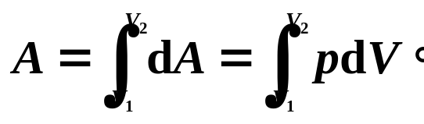
第1节 热力学第一定律
二,功和热量的表达式
给出了功、热量、内能概念，怎么表示呢？
1，功
设系统经历1准静态过程。
系统对外做功只有一种方式：体积膨胀。
系统对外做功为+，外界对系统做功为−。
整个系统的功为
p
p₁
1
对准静态过程成立对非准静态过程也成立。
A
p₂
2
功在状态图上的表示：
面积=功。
o
V₁
V₂
V

Slide 8
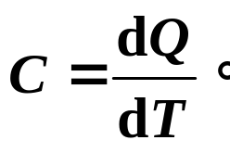
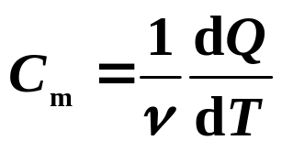
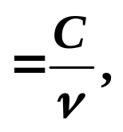
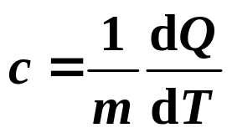
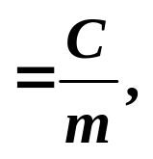
第1节 热力学第一定律
二,功和热量的表达式
给出了功、热量、内能概念，怎么表示呢？
2，热容 热量的表达式
热容C——物体温度每升高1K从外界吸收的热量。
单位: J/K。
C~物质多少，
需要与物质的量无关的热容,
——摩尔热容
单位：J/mol.K。
——比热(容)
单位：J/kg.K。

Slide 9

第1节 热力学第一定律
二,功和热量的表达式
给出了功、热量、内能概念，怎么表示呢？
2，热容 热量的表达式
p
p₁
1
C_{m} ~热力学过程
c
b
a
p₂
2
o
V₁
V₂
V

Slide 10
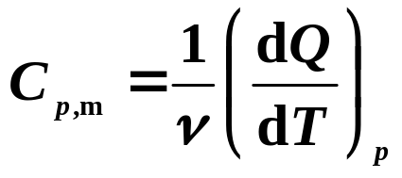

第1节 热力学第一定律
二,功和热量的表达式
给出了功、热量、内能概念，怎么表示呢？
2，热容 热量的表达式
C_{m} ~热力学过程。
p
1
p
2
◆压强保持不变的过程的摩尔热容：
p
——定压摩尔热容
o
V₁
V₂
V

Slide 11
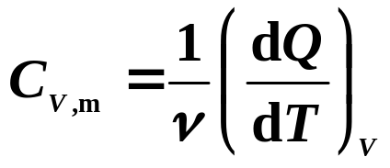

第1节 热力学第一定律
二,功和热量的表达式
前面给出了功、热量、内能概念。那么它们具体怎么表示？
2，热容 热量的表达式
C_{m} ~热力学过程。
p
1
p
2
◆压强保持不变时，
p
——定压摩尔热容
o
V₁
V₂
V
◆体积保持不变时，
p
1
p₁
——定容摩尔热容
V
p₂
2
o
V
V

Slide 12
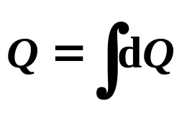
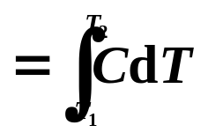
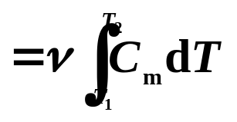
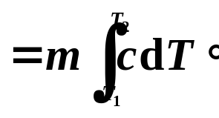
第1节 热力学第一定律
二,功和热量的表达式
给出了功、热量、内能概念，怎么表示呢？
2，热容 热量的表达式
有了热容，系统吸收的热可通过热容计算，

Slide 13
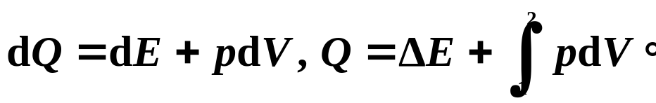
第1节 热力学第一定律
二,功和热量的表达式
有了功的表达式，热力学第一定律可写成
【热力学第一定律的意义】
能量概念的含义被推广，不仅仅有机械能。
推广后能量依然守恒。
不知道物质由分子组成时以为如此，认识到物质为分子时，这个看法改变了。
各种不同形式能量之间可转换。
对准静态过程和非准静态过程都成立。

Slide 14

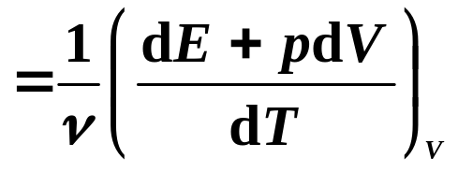
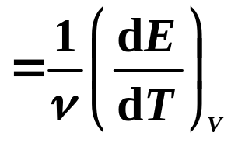
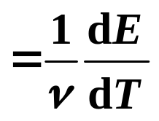
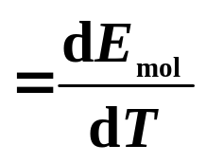

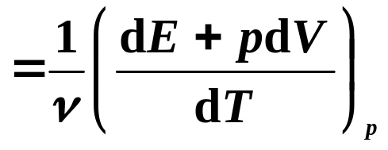
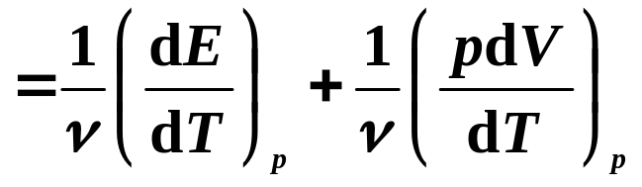
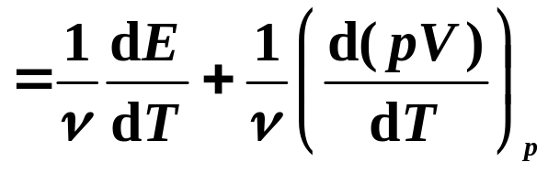
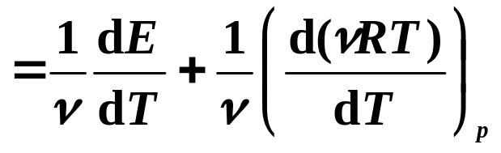
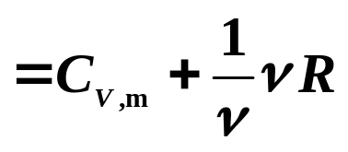
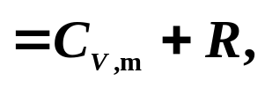
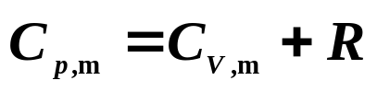
第2节 理想气体的热容
一,迈尔公式
对理想气体，
——迈尔公式。
迈尔公式反映：等容过程吸收的热→内能；等压过程吸收的热→内能＋功。

Slide 15
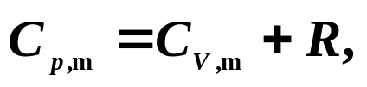
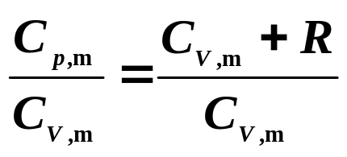

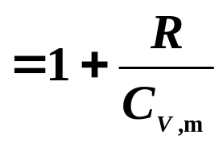

第2节 理想气体的热容
二,比热比
γ ——比热比。

Slide 16
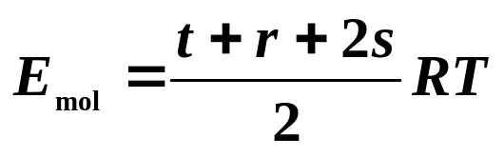
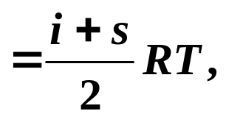
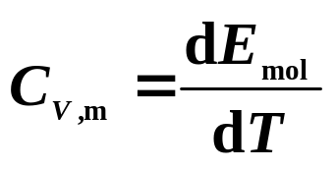
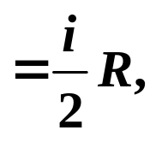
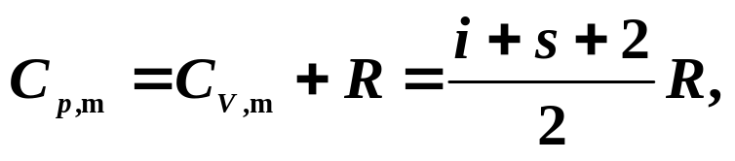
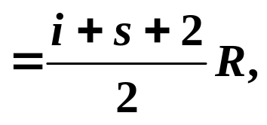
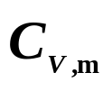
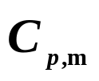
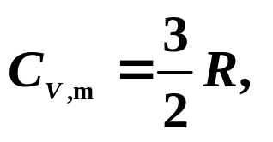
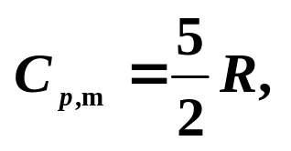
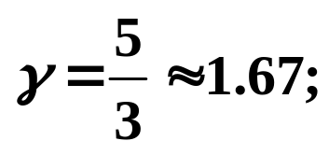

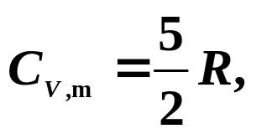
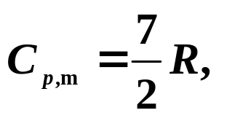
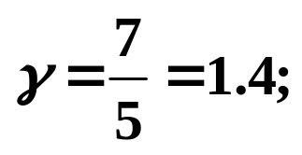

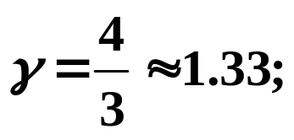

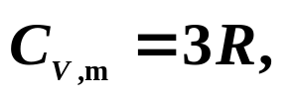
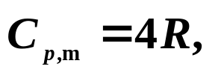
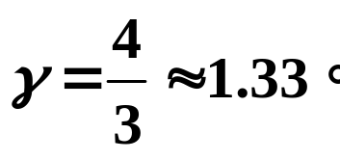

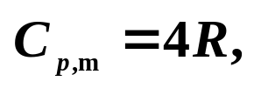
第2节 理想气体的热容
三,理想气体热容
去掉p.32第2行的话“其中，i=t +r+s为气体分子的总自由度”。
也就是说，i为气体分子的总自由度，当不考虑振动势能时，i=t+r +s，当考虑振动势能时，i=t+r+2s。
对理想气体，
i=t+r+s为气体分子总自由度。
对单原子分子气体，
对刚性双原子分子气体，
对非刚性双原子分子气体，
对刚性多原子分子气体，

Slide 17
第2节 理想气体的热容
三,理想气体热容
表10-2-1 室温下一些气体的C_{V,m}, C_{p},_{m}和γ 值
 | 理论值[Jmol⁻¹K⁻¹] | 实验值[Jmol⁻¹K⁻¹]
 | C_{V,m} C_{p,m} γ | C_{V,m} C_{p,m} γ
He | 12.47 20.78 1.67 | 12.63 20.94 1.67
Ar | 12.47 20.78 1.67 | 12.55 20.86 1.67
H₂ | 20.78 29.09 1.40 | 20.44 28.84 1.41
N₂ | 20.78 29.09 1.40 | 20.61 28.84 1.40
O₂ | 20.78 29.09 1.40 | 21.19 29.58 1.40
CO | 20.78 29.09 1.40 | 22.35 28.92 1.29
H₂O | 24.93 33.24 1.33 | 24.93 36.23 1.33
CH₄ | 24.93 33.24 1.33 | 26.26 35.57 1.35
气体
单原子分子气体符合得较好，双原子分子气体差些，多原子分子气体最差。

Slide 18

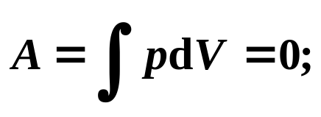
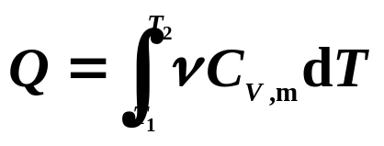
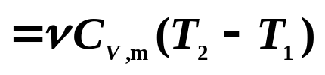
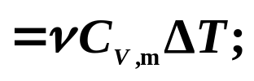



第3节 热力学第一定律对理想气体的应用
一,等容过程
等容过程——演化过程中保持体积不变。
p
1
p₁
过程方程：
V
p₂
2
功：
o
V
V
热：
内能：

Slide 19










第3节 热力学第一定律对理想气体的应用
二,等温过程
等温过程：演化过程中保持温度不变。
p
p₁
1
过程方程：
2
p₂
内能：
o
V
V
功：
热：

Slide 20











第3节 热力学第一定律对理想气体的应用
三,等压过程
等压过程——在演化过程中保持压强不变。
p
1
p
2
p
过程方程：
功：
o
V₁
V₂
V
热：
内能：
(总成立)

Slide 21














第3节 热力学第一定律对理想气体的应用
四,绝热过程
绝热过程：演化过程中与外界没有热交换。
过程方程：
热力学第1定律
另一方面，

Slide 22
第3节 热力学第一定律对理想气体的应用
四,绝热过程
绝热过程：演化过程中与外界没有热交换。
p
p₁
1
过程方程：
2’
p₂
2
o
V₂
V₁
V

Slide 23









第3节 热力学第一定律对理想气体的应用
四,绝热过程
绝热过程：演化过程中与外界没有热交换。
p
p₁
1
过程方程：
功：
2’
p₂
2
o
V₂
V₁
V
热：
内能：

